Slide 1
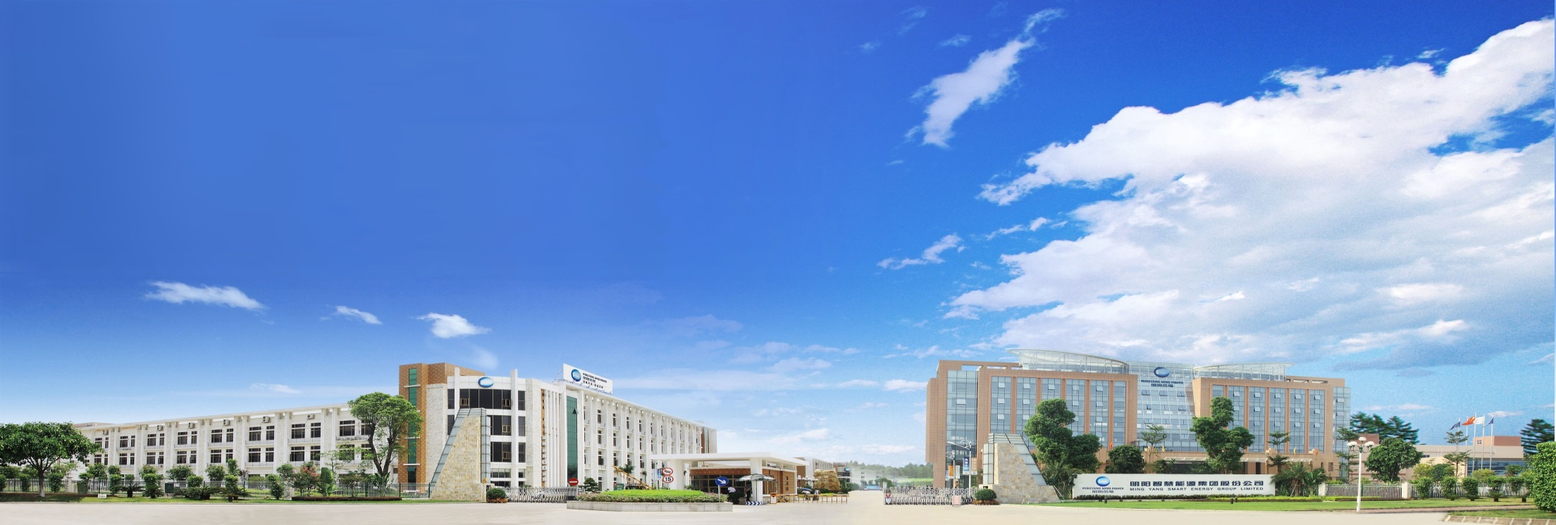
风能研究院2021年中工作汇报
明阳智慧能源集团股份公司
MINGYANG SMART ENERGY GROUP CO., Ltd.
汇报人：王德坤
汇报时间：2021年6月15日

Slide 2
目录页
一、上半年工作概述
Contents Page
二、成功项目详细展示
三、经验总结与不足
四、下半年工作规划

Slide 3
一
上半年工作概述

Slide 4
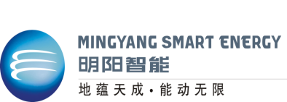
Part1
上半年工作完成情况-研发项目完成情况
序号 | 项目类别 | 项目名称 | 状态 | 备注
1 | 2021新立项 | 中控2.0 | 进度正常
2 | 2021新立项 | 基于DataSoul平台的海上风电状态分析系统 | 进度正常 | 与海上控制室联合立项
3 | 2020年结转 | 集控2.0产品 | 进度正常
4 | 2020年结转 | 中控1.7 | 按时结项
5 | 2020年结转 | 单兵辅助系统 | 进度正常
6 | 2020年结转 | 在线诊断云平台 | 进度正常
7 | 2020年结转 | 智慧风电场综合运营管理系统 | 按时结项
8 | 研究院内支持项目 | 叶片技术室材料数据库软件包系统 | 完成开发及交付 | 支持叶片技术室
9 | 部门内支持项目 | CMS数据分析专家诊断系统 | 进度正常 | 支持分析组
10 | 部门内支持项目 | 后备电源监控系统 | 完成开发及交付 | 支持微网组
11 | 部门内项目 | 数据一键下载工具 | 完成开发及交付
12 | 部门内项目 | 看板系统 | 进度正常
13 | 部门内项目 | 演示系统 | 进度正常

Slide 5
Part1
上半年工作完成情况-订单项目完成情况
项目类别 | 项目名称 | 状态 | 备注
2020年订单 | 阿巴嘎旗智慧风电场 | 开发中，进度正常 | 预计2021年6月底完成开发
2021年订单 | 青海大数据应用系统二期 | 进度正常 | 已完成采购清单整理
2021年订单 | 广西公司新能源电站综合数据分析系统 | 进度正常 | 已完成合同签订及现场硬件确认

Slide 6
Part1
上半年工作完成情况-数据管理及报表提供
工作名称 | 工作任务 | 完成情况
离线风场数据解释入库维护 | 每月度离线风场数据入库程序更新、离线风场数据入库结果，交付查询使用。 | 解释入库离线风场119个，风机3518台，数据库压缩后存储量达到10T。
新、旧集控系统开发维护 | 每月度保证集控系统稳定运行、接入新风场、查询速度快。 | 系统稳定运行，查询速度达到秒级。
庚顿数据库、IB数据库维护 | 每月保证庚顿数据库、IB数据库稳定运行，保证IB库入库程序稳定运行，庚顿数据库、IB数据库性能优化、支持其他部门导出数据 | 接入在线风场52个，风机2036台，数据库压缩后存储量达到40T
海上、陆上KPI报表 | 每周定期计算海上、陆上所有数据回传风场KPI指标 | 分别完成了共23周海上、陆上卡皮报表计算及提供
2021年向各部门提供数据情况（截止2021-06-16）
类别 | 部门 | 次数 | 已关闭 | 进行中 | 关闭率
数据提供 | 总体系统室 | 6 | 6 | 0 | 100%
 | 载荷强度室 | 0 | 0 | 0 | 100%
 | 控制系统室 | 1 | 1 | 0 | 100%
 | 风能设计院 | 1 | 1 | 0 | 100%
 | 海洋技术室 | 8 | 8 | 0 | 100%
 | 电气室 | 0 | 0 | 0 | 100%
 | 解决方案部 | 4 | 4 | 0 | 100%
 | 明阳国际 | 1 | 1 | 0 | 100%
 | 检测认证室 | 2 | 2 | 0 | 100%
 | 传动室 | 1 | 1 | 0 | 100%
 | 工程运维 | 6 | 6 | 0 | 100%
 | 运行检修部 | 0 | 0 | 0 | 100%
 | 叶片技术室 | 15 | 15 | 0 | 100%
 | 深圳量云 | 6 | 6 | 0 | 100%
数据提供 | 总计： | 51 | 51 | 0 | 100%

Slide 7
Part1
上半年工作完成情况-中控现场新需求响应
现场中控新需求响应及远程支持情况
序号 | 风场 | 具体事项 | 事项
1 | 昌图满井风场 | 1.5升级改造开发需求 | 中控新功能支持
2 | 黑巴项目 | 黑巴项目断路器改造开发需求 | 中控新功能支持
3 | 河南豫能长垣 | 自耗电的计算开发需求 | 中控新功能支持
4 | 大北山风场 | 遥信虚拟点增加开发需求 | 中控新功能支持
5 | 大唐白玉山风场 | 实时数据柱状图，故障查询优化开发需求 | 中控新功能支持
6 | 阳江风场 | 半直驱机组偏航功能优化需求，风机标识牌功能增加开发需求 | 中控新功能支持
7 | 木格风场 | 告警显示功能优化开发需求 | 中控新功能支持
8 | 霍林河风场 | 全场等效利用小时数计算优化开发需求，中控，辅控等其他开发需求 | 中控新功能支持
9 | 阿巴嘎旗风电场 | 集电线路图功能增加开发需求 | 中控新功能支持
10 | 神木高家堡风场 | 风速低于3米功率曲线显示开发需求 | 中控新功能支持
11 | 宾阳马王风场 | 接入华创风机，华创风机模型开发需求 | 中控新功能支持
12 | 岢岚项目 | 定值表功能增加开发需求 | 中控新功能支持
13 | 新疆布尔津项目 | 双机热备系统接口定制化开发需求 | 中控新功能支持
14 | 福来风电场 | 消防控制功能开发需求 | 中控新功能支持
15 | 大安天威舍力风场 | 接入天威风机，天威风机模型开发需求 | 中控新功能支持
除此新需求开发之外，本半年度相关数据显示，团队共远程支持其他现场达50个场次，并在不断修复优化中控系统。

Slide 8
Part1
上半年工作完成情况-气象数据报表推送及APP
气象数据推送研发应用情况
序号 | 类别 | 应用成果
1 | 邮件推送 | 海上风场气象预测信息，开发程序每天早上9点钟定期发送邮件给海上运维人员和华东研究院吴国，使相关人员一上班就可以看到邮件信息
2 | 微信推送 | 通过利用微信网页版接口开发微信机器人，实现海上风场气象预测自动推送到海上运维微信群，方便相关人员只拿出手机就可以看到。
3 | 企业微信集成 | 通过企业微信App移动端工作台入口，集成台风实时预警功能界面，方便在台风期间实时观察最新预测动向信息。
4 | 新集控系统集成 | 通过新集控功能集成，满足在参观演示大屏气象预测，台风实时路径等演示讲解功能。

Slide 9
Part1
上半年工作完成情况-指标达成情况
类别 | 完成情况
软著（全年需完成4个） | 完成深圳量云风电场双机热备系统软著申请材料编写及提交，目前已进入审核阶段。
 | 完成智慧风电场综合运营管理系统软著申请材料编写，待提交审核。
 | 完成单兵辅助系统软著申请材料编写，待提交审核。
 | 完成在线诊断云平台软著申请材料编写，待提交审核。

Slide 10

Part1
上半年完成情况-团队建设
项目管理组
项目测试组
对标竞争对手、挖掘市场需求，打造孵化有市场竞争力的产品并调研其可行性
对标竞争对手、挖掘市场需求，打造孵化有市场竞争力的产品并调研其可行性
前端
4人
UI
2人
java后端
7人
管理
1人
监控后台
5人
产品孵化组
项目方案组
对标竞争对手、挖掘市场需求，打造孵化有市场竞争力的产品并调研其可行性
数据库
1人
APP
1人
对标竞争对手、挖掘市场需求，打造孵化有市场竞争力的产品并调研其可行性

Slide 11
二
成功项目详细展示

Slide 12
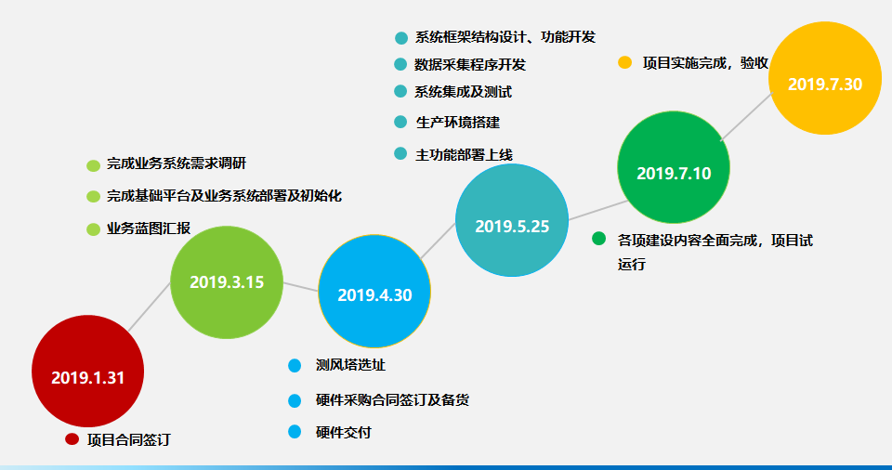
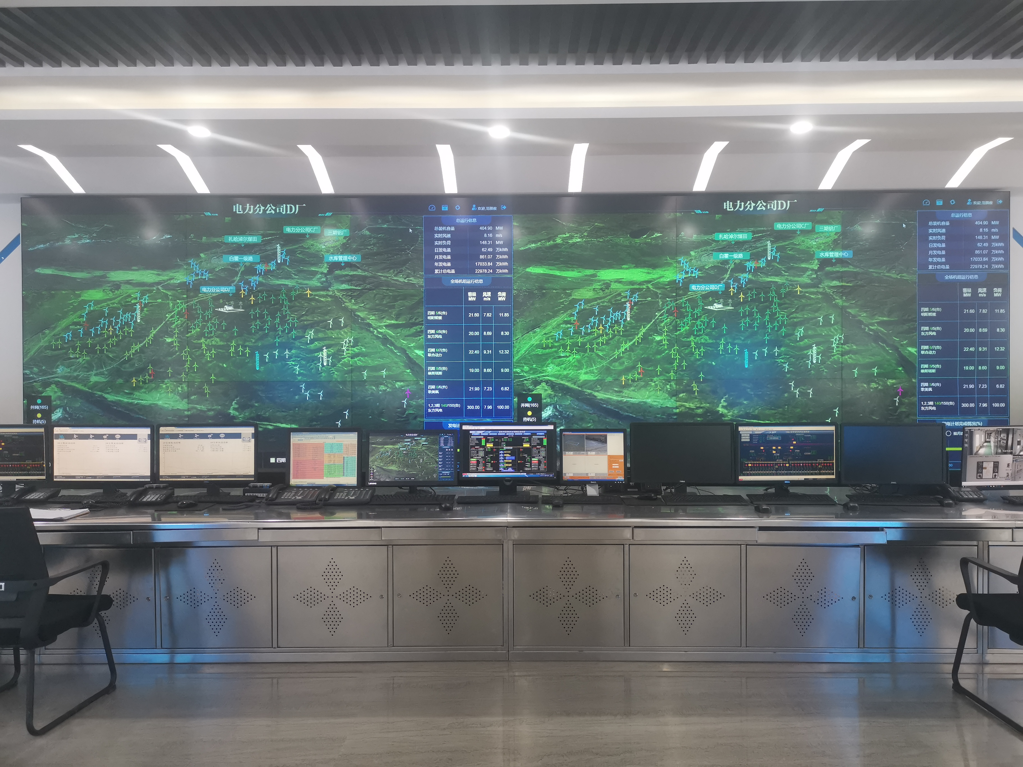
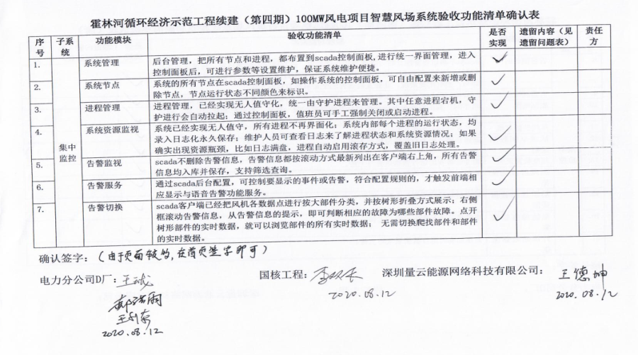
Part2
成功项目详细展示-智慧风场综合运营系统
实际进度20年 6月9日完成验收
主机吊装并网进度滞后
业主联合测试及各厂家配合有限
新冠病毒疫情影响严重

Slide 13



Part2
成功项目详细展示-在线诊断云平台
创新的商业模式
作为老旧风场监控系统改造的赠送服务，提升监控系统产品市场竞争力
通过免费体验的方式向客户推广机组健康诊断产品
客户可通过按年付费方式购买服务，进入门槛低
技术创新
基于SaaS模式，系统在云端部署上线，无需部署硬件，支持多客户使用
节约成本
通过鲲鹏认证申请到云服务器补贴，大大节约了研发成本

Slide 14
Part2
成功项目详细展示-后备电源监控系统
项目优势：储能系统为风机供电的备用系统，取代过往的柴油发电机备用电源。当遇到台风、冰雹等风机不能自由发电的恶劣天气下，则使用储能备用电源，提供风机的正常运行、维护，例如风机偏航转向，照明等用电设备供电，检修人员集装箱电力供应。系统采用分布式架构。每台风机的储能设备部署一台工控机，可独立进行数据采集，算法分析、控制下发。当遇到极端天气，例如打雷导致每台工控机与总服务器的通讯中断，也可保持储能系统正常运行。
项目难点：
1、储能设备厂商较多，每家通讯协议，数据不同。系统都要满足对接，正常采集数据和控制下发
2、每家储能设备的电池维护算法有差异，体现在充放电效率、容量、性能的差异。服务器的算法要针对每家厂商做调整。
3、每个储能设备的每组电芯，都是现场安装，调试，需要调节一样的性能，耗时较长。
4、微网组随时增加新需求、采集组要求增加远程监控功能。不符合当初的项目设计、需求文档。
5、所有功能、需求，现场调试，都要赶在台风季来临之前完成。
项目部署情况
项目地点 | 客户端、总服务器程序 | 工控机采集、服务器程序 | 远程监控程序
惠安泉惠 | C#版本，已部署。计划部署C++版本。 | 已部署 | 未部署
大北山 | C++版本，已部署 | 已部署 | 未部署
赤礁龙潭 | C#版本，已部署。计划部署C++版本。 | 已部署 | 未部署
徐闻下桥 | C++版本，已部署 | 已部署 | 已部署，目前试运行了4天
阳江东平 | C++版本，已部署 | 已部署 | 未部署

Slide 15
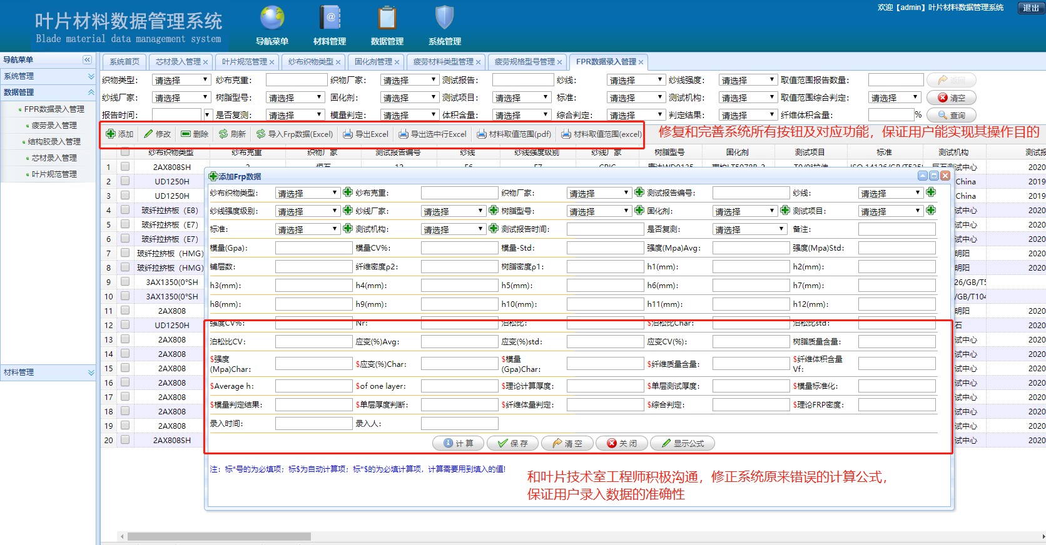
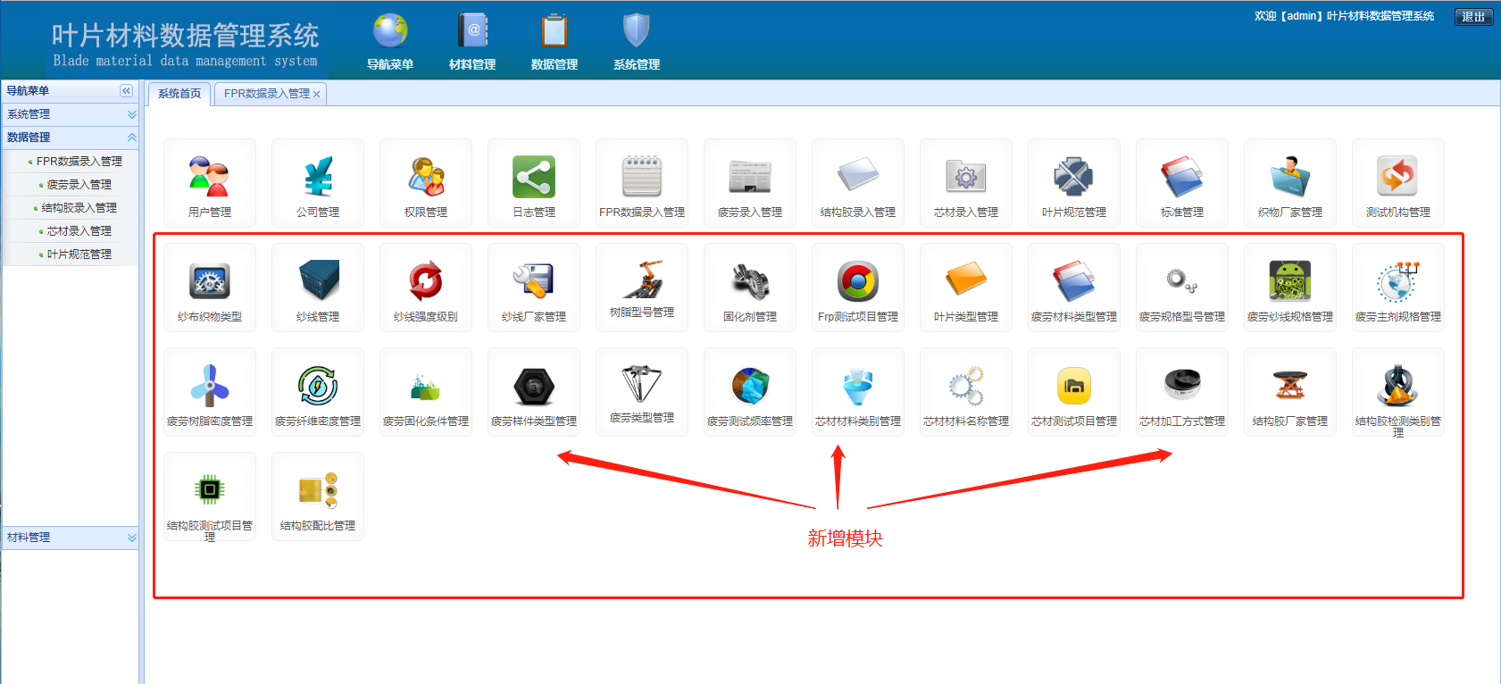
Part2
成功项目详细展示-叶片材料数据库软件包
项目难点：
1.接手其他团队代码，无任何交接文档，无二次开发说明手册，无用户说明书等
2.项目代码一开始不完整，且基本无任何注释，系统运行存在较多基本操作和界面功能出错的问题，需一一解决和完善
3.相关交接人离职，需在规定时间内按叶片技术室反馈问题及需求对系统进行整改完善和增加新功能模块，在原来模块数量的基础上增加了一倍，且要保证叶片技术室正常和方便使用系统等
项目成功点：
1.按时完成系统改造，解决系统历史遗留问题，且基本满足了所有需求的实现
2.和叶片技术室交接工程师积极沟通需求，问题反馈都能及时回复并解决
3.为叶片技术室部署服务器并搭建系统运行环境，保证该系统交付给该部门工程师内部正常使用

Slide 16
三
经验总结与不足

Slide 17
Part3
存在的不足以及后续优化措施
不足
优化措施
产品开发流程有待优化，缺少产品设计环节， 出现需求理解不准确或设计不合理等。
组建产品组，负责需求分析、原型设计、详细设计等，对接需求方完成需求确认，对接开发组完成需求实现，对接测试组完成需求验证等。
开拓视野、培训提升的机会较少
开拓视野，如到相关龙头企业参观交流学习，与高校开展合作交流等，开拓技术视野；培训提升，如外聘技术大牛或专业讲师培训，提升个人专业技能。
团队凝聚力有待提升
定期开展团建活动，如每周三为运动日，大家一起去运动场跑步、打球之类，开展多种形式的团建。

Slide 18
四
下半年工作规划

Slide 19
Part4
下半年工作规划-产品已立项项目规划
序号 | 项目类别 | 项目名称 | 状态 | 备注
1 | 2020年订单 | 阿巴嘎旗智慧风电场 | 进度正常 | 2021年7月底验收
2 | 2020立项研发 | 智慧风电场综合运营管理系统（一号文） | 进度正常 | 2021年4月底结项
3 | 2020立项研发 | 中控1.7 | 延期，已变更 | 变更到2021年3月完成
4 | 2020立项研发 | 单兵辅助系统 | 进度正常 | 2021年8月底结项
5 | 2020立项研发 | 集控2.0项目 | 进度正常 | 2022年3月底结项
6 | 2020立项研发 | 在线诊断云平台 | 进度正常 | 2021年5月底结项
7 | 部门内支持项目 | CMS数据分析专家诊断系统 | 进度正常 | 2021年11月结项
8 | 2021年订单 | 多种智能风机监控一体化平台关键技术研究 | 已中标
9 | 2021计划立项 | 中控2.0
10 | 2020联合立项 | 测风数据和风资源人工智能分析项目 | 已完成立项签批 | 与设计院联合立项，计划2021年9月完成结项
11 | 2020联合立项 | 海上风电机组状态分析平台研究 | 尚未立项

Slide 20
Part4
2021年工作规划-订单已立项项目规划
1、阿巴嘎旗智慧风电场
目的：
在项目节点内，完成阿巴嘎旗智慧风场项目数据采集、软件功能开发以及与相关第三方的数据接口对接，并结合真实数据进行整体数据联调及功能测试，最终完成项目的整体功能部署及交付。
项目计划：
1、 2021年1月完成风机、辅控数据采集；
2、 2021年2月完成辅助监控、能量管理功能开发。
3、 2021年3月完成预警、健康度、线缆测距功能开发。
4、 2021年4月完成业务可视化功能开发。
5、 2021年5月完成数字化运维、APP功能开发。
6、 2021年6月完成整体功能测试。

Slide 21
Part4
下半年工作规划-研发已立项项目规划
3、中控1.7
目的：
在1.5版本的基础上，进行优化设计，完善基本功能，优化用户体验，并进行系统安全性和可靠性改进，以达到增强产品竞争力的目的。开发完成后对标市场同类主要产品，达到行业前三的目标。
项目计划：
1、 2021年1月完成风机平铺后台功能开发，完成列表，集电线路界面，完成详情界面及后台开发；
2、 2021年2月完成用户权限管理功能开发；完成扩展功能开发;完成曲线分析功能开发；完成箱变界面及后台开发;完成预警功能开发。
3、 2021年3月完成测试软件代码稳定性和有效性，对系统进行项目现场测试；准备验收材料，进行项目结项。

Slide 22
Part4
下半年工作规划-产品已立项项目规划
4、单兵辅助系统
目的：
结合智能穿戴终端，开发一套单兵辅助系统，实现风电运维人员智能化管理，保障人员安全，辅助人员提高运维作业效率，提升处理故障的能力。
项目计划：
1、2021年7月完成VR培训平台在徐闻区域部署，进入试运行，完成使用报告；
2、2021年7月完成远程专家指导功能试用，完成使用报告；
3、2021年7月完成系统功能测试及缺陷修复，完成测试报告；
4、2021年8月完成项目结项。

Slide 23
Part4
下半年工作规划-产品已立项项目规划
5、集控2.0项目
目的：
开发一套集中监控2.0系统，系统通过大数据平台实现数据治理，功能层面除满足传统集中监控功能外，需实现故障预警、故障诊断等高级应用。
项目计划：
1、2021年4月完成集控、数据查询与分析、集中告警调度平台、故障预警功能开发及大数据平台选型；
2、2021年6月完成备品备件功能开发；
3、2021年7月完成数据治理系统开发
4、2021年9月完成故障诊断功能开发；
5、2021年10月完成绩效评价、APP功能开发并上线集控2.0系统第一版；
6、2021年12月完成基于大数据平台的数据治理功能开发及系统功能测试并申请软著；
7、2022年1月完成与大数据平台的交互接口开发；
8、2022年3月完成项目结项；

Slide 24
Part4
下半年工作规划-研发已立项项目规划
6、风机在线诊断云平台
目的：
研发风机在线诊断云平台产品，用户能够上传机组运行数据，经过在线分析得到诊断结果及处理建议，为监控系统改造提供增值服务。
项目计划：
1、 2021年7月9日完成系统功能测试，完成测试报告；
2、 2021年7月23日完成客户试用阶段反馈，完成使用报告。
3、 2021年7月31日完成项目结项。

Slide 25
Part4
下半年工作规划-研发计划立项项目规划
9、中控2.0
目的：
重新开发一版中控系统，采用B/S架构，满足大数据分析技术的广泛应用和业主对中控各种定制化、多样化的需求，从系统的整体性能、功能、部署灵活便捷性、功能优化响应时效性进行全面升级。
项目计划：
1、 2021年3月完成系统的对标和项目立项；
2、 2021年4月完成系统概要设计和详细设计。
3、 2021年5月完成系统UI设计。
4、 2021年9月完成系统功能开发。
5、 2021年11月完成系统测试和现场实际测试。
6、 2021年12月完成系统验收及结项。

Slide 26

Part4
下半年工作规划-其他工作计划
其他工作
系统维护
1
集控、中控、能耗、DMS、可穿戴、报价等系统的维护。
内外部临时立项项目开发
2
公司业务部门、部门内部研发以及外部新接项目的软件开发。
数据管理及报表提供
3
对所有风机、车辆等数据进行仓库管理，支持业务部门数据导出需求，按照领导要求开发相关报表。
4
现场支持
对现场反馈的中控、智慧风电场等相关问题进行到场或者远程技术支持

Slide 27
Thank You

